Slide 1


ИНСТРУКЦИЯ ДЛЯ ПОЛЬЗОВАТЕЛЕЙ МОБИЛЬНОГО ПРИЛОЖЕНИЯ
«ЕИРЦ РБ- МОИ ПЛАТЕЖИ» НА ОПЕРАЦИОННЫХ СИСТЕМАХ ANDROID И IOS.

Slide 2

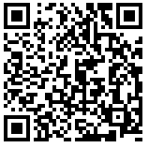
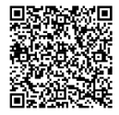
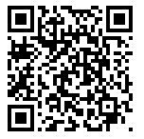
Скачивание мобильного приложения «ЕИРЦ РБ - Мои платежи»
Мобильное приложение «ЕИРЦ РБ – Мои платежи» доступно для скачивания в следующих магазинах приложений:
ОПЕРАЦИОННАЯ СИСТЕМА ANDROID:
ОПЕРАЦИОННАЯ СИСТЕМА IOS:
Google Play https://play.google.com/store/apps/details?id=com.aisgorod.mpo.rb
RuStore https://www.rustore.ru/catalog/app/com.aisgorod.mpo.rb
App Store https://apps.apple.com/ru/app/еирц-рб-мои-платежи/id6477920925

Slide 3

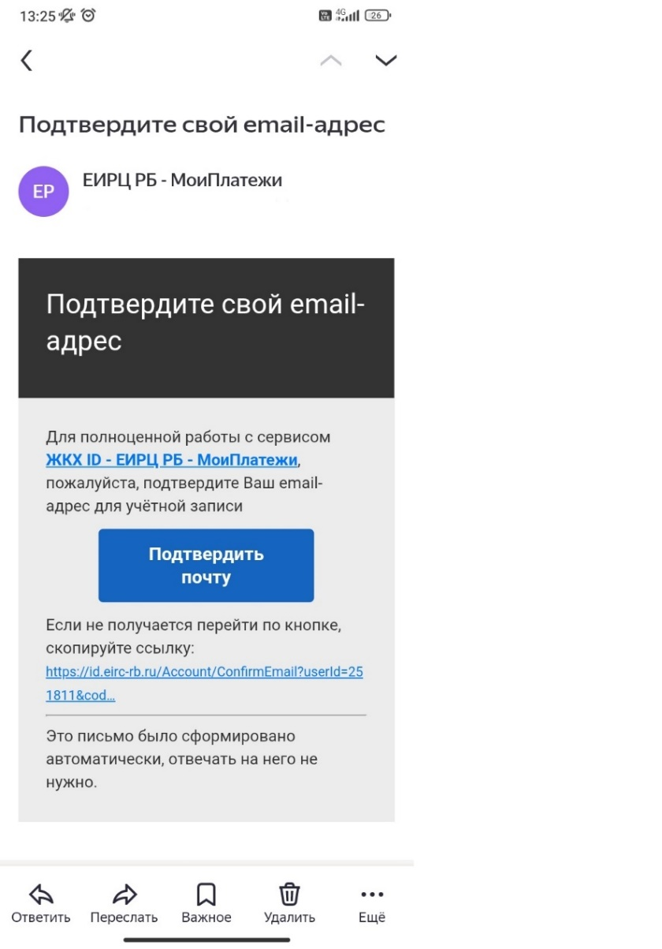
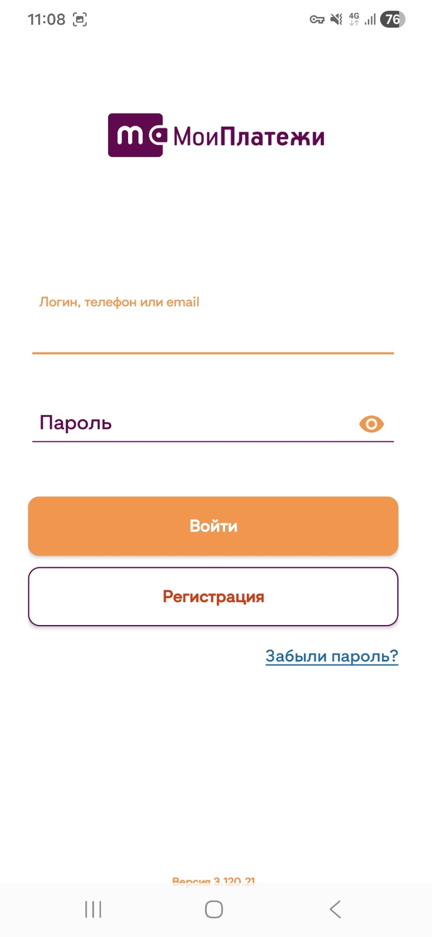
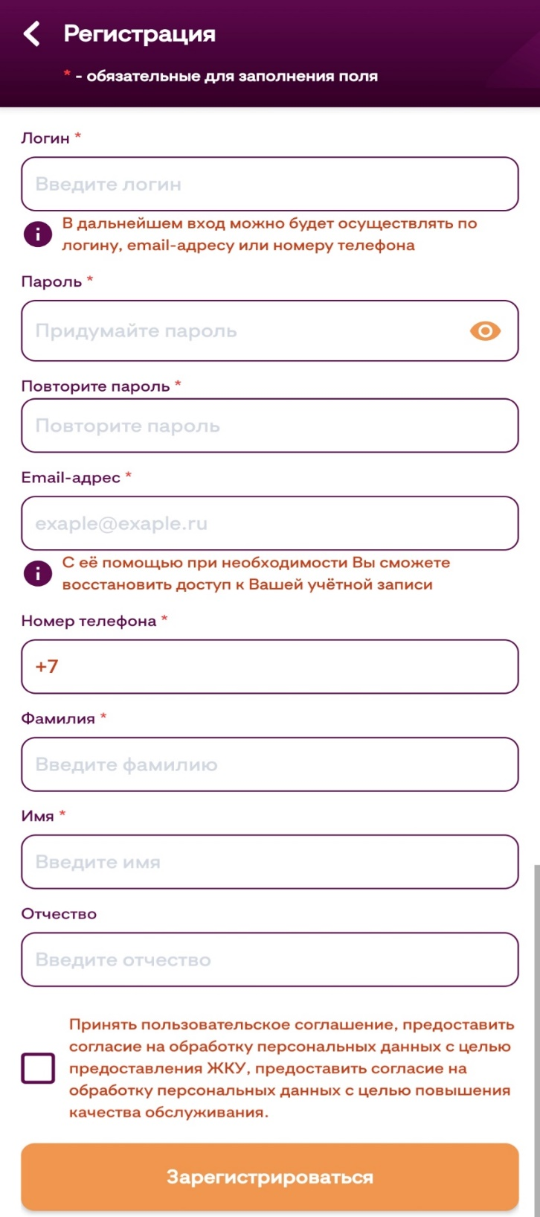
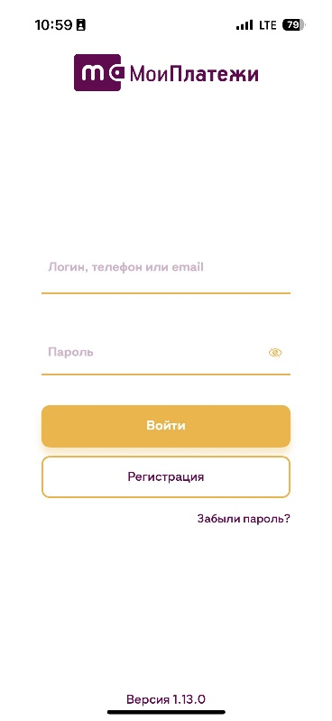
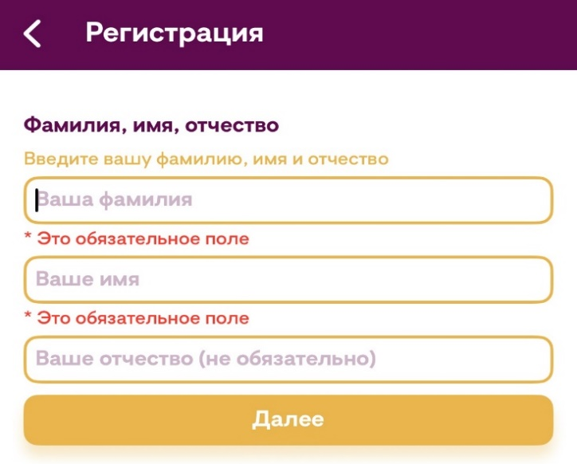
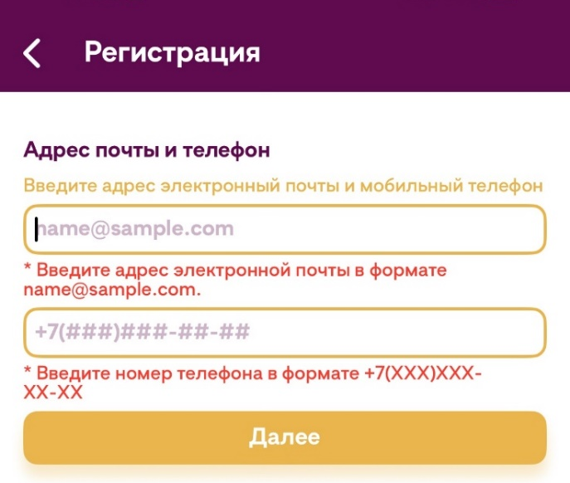
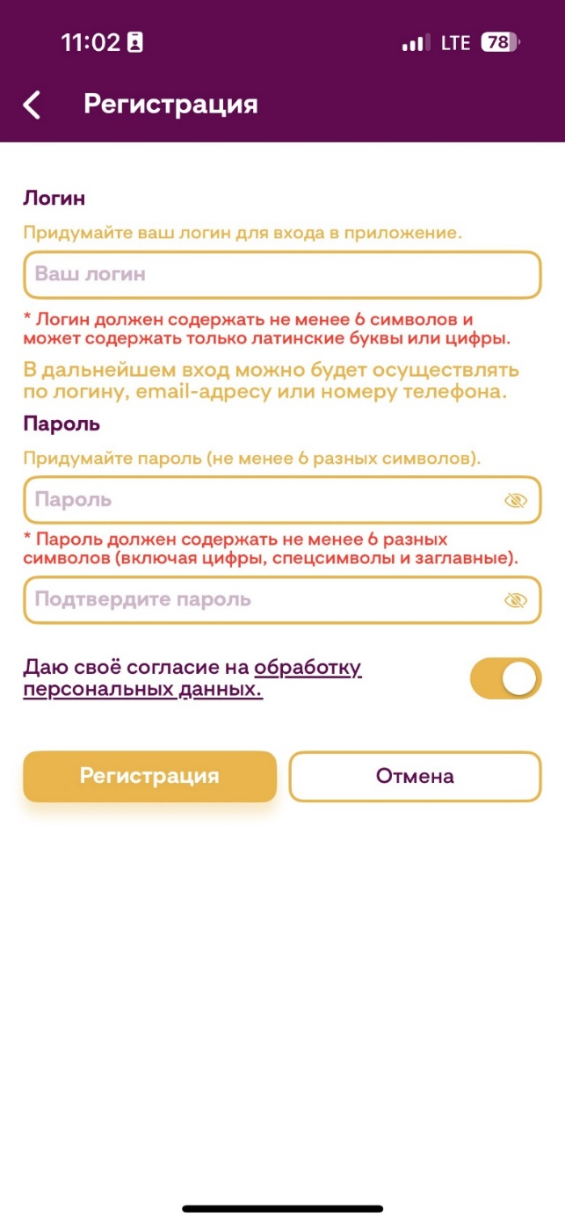
Регистрация в мобильном приложении «ЕИРЦ РБ - Мои платежи»
Для регистрации в личном кабинете клиента (далее - ЛКК) ООО «ЕИРЦ РБ» необходимо:
установить мобильное приложение «ЕИРЦ РБ – Мои платежи» на гаджет;
на главной странице мобильного приложения нажать на кнопку «Регистрация»;
заполнить поля следующей информацией: Логин; Фамилия; Имя; Отчество; Пароль;
Подтверждение пароля; Адрес электронной почты; Номер мобильного телефона;
поставить галочку в поле «Даю своё согласие на обработку персональных данных;
нажать на кнопку «Зарегистрироваться/ Регистрация».
* - Обозначает обязательное заполнение полей.
Далее необходимо зайти на почту, указанную при регистрации, открыть письмо от «ЕИРЦ РБ- Мои платежи» и нажать «Подтвердить почту», после чего в личном кабинете отобразится сообщение об успешном подтверждении электронной почты.
ОПЕРАЦИОННАЯ СИСТЕМА ANDROID:
ОПЕРАЦИОННАЯ СИСТЕМА IOS:

Slide 4
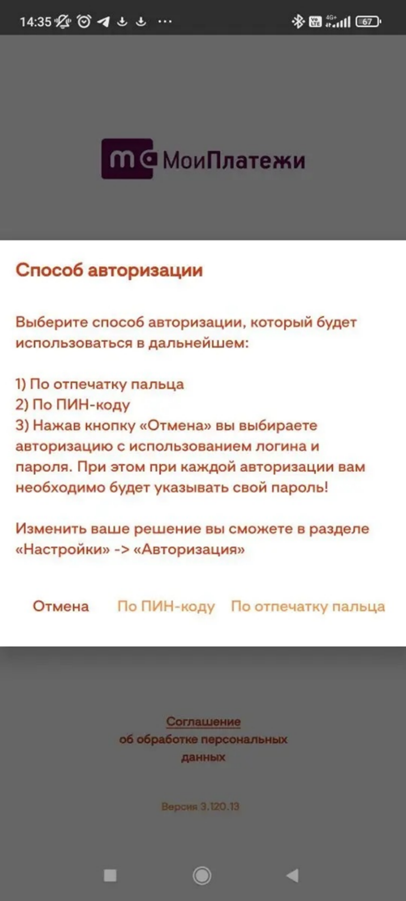
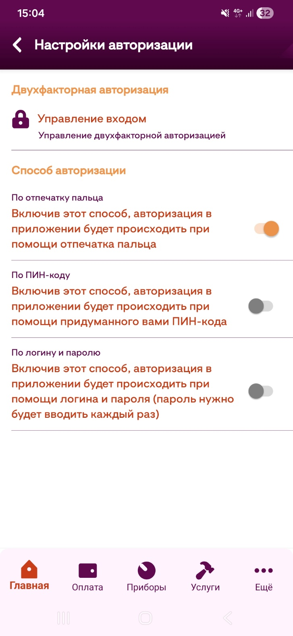
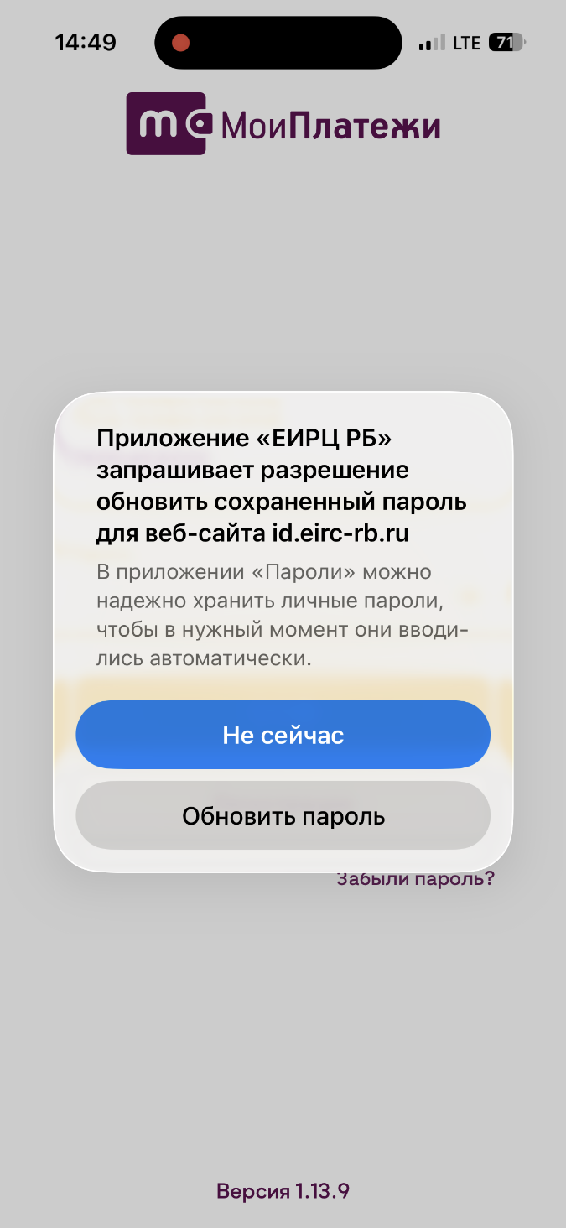
Авторизация в мобильном приложении «ЕИРЦ РБ - Мои платежи»
При необходимости, возможно выбрать удобный способ авторизации при первом входе в приложение, либо в разделе «Настройки» - «Авторизация».
ОПЕРАЦИОННАЯ СИСТЕМА ANDROID:
ОПЕРАЦИОННАЯ СИСТЕМА IOS:
Варианты авторизации – «По Пин-коду», либо «По отпечатку пальца»:
Пароль для мобильного приложения «ЕИРЦ РБ – Мои платежи» можно сохранить в приложении «Пароли», для автоматического ввода при последующих входах.

Slide 5
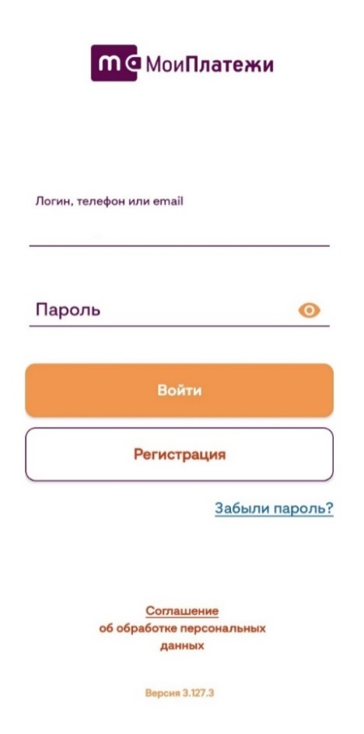
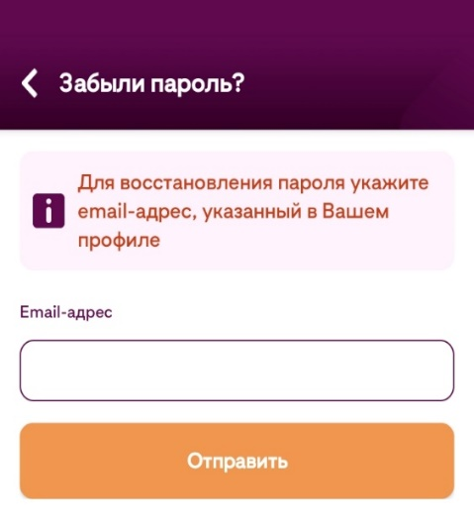
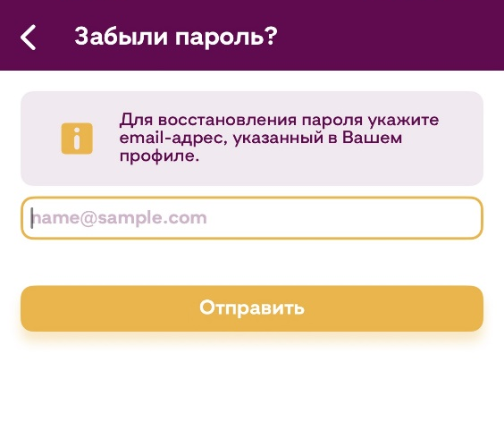
Восстановление пароля в мобильном приложении «ЕИРЦ РБ - Мои платежи»
Условием для восстановления пароля является доступ к электронной почте, которая была указана при регистрации.
На странице «Забыли пароль?» введите электронную почту, которая была указана при регистрации, затем нажмите «Отправить».
На электронную почту, указанную при регистрации, будет направлено письмо со ссылкой для сброса пароля.
На этом этапе необходимо придумать новый пароль.
ОПЕРАЦИОННАЯ СИСТЕМА ANDROID:
ОПЕРАЦИОННАЯ СИСТЕМА IOS:

Slide 6
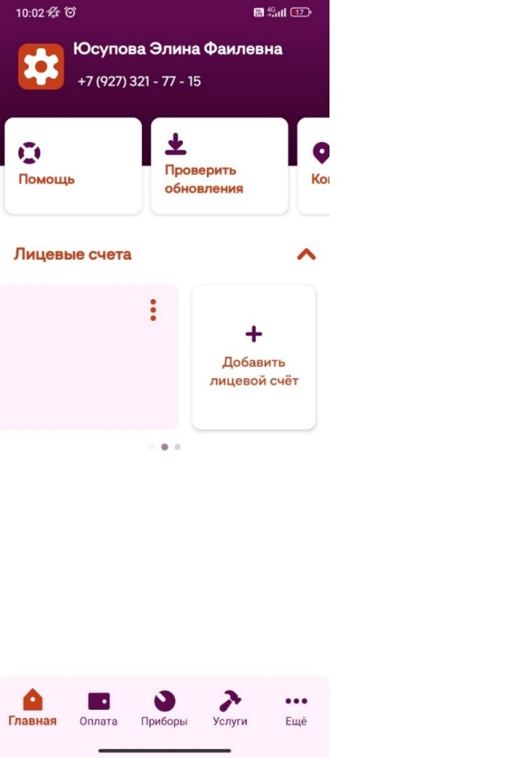
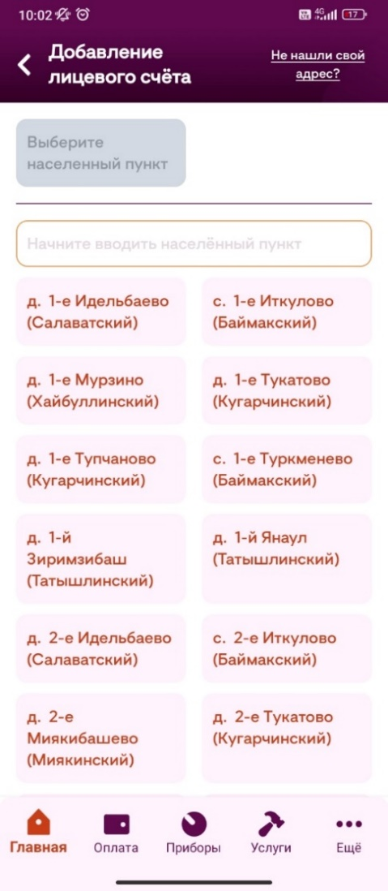
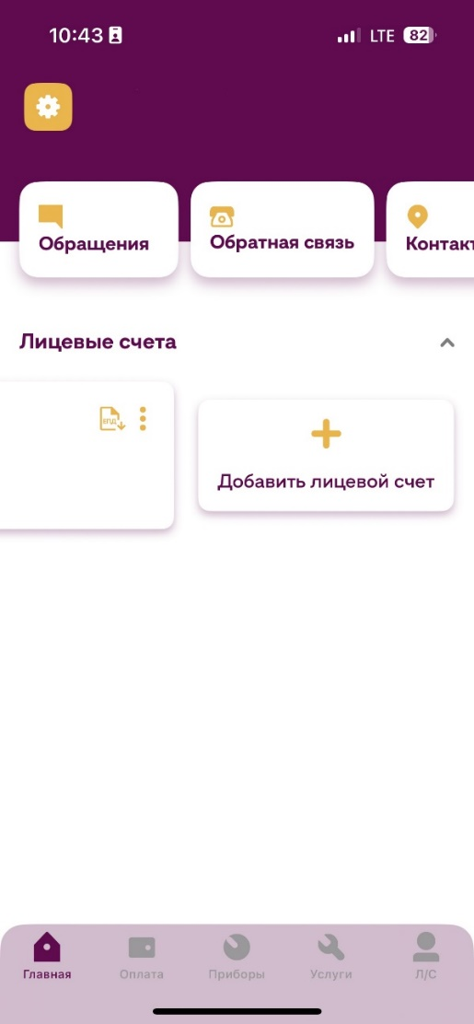
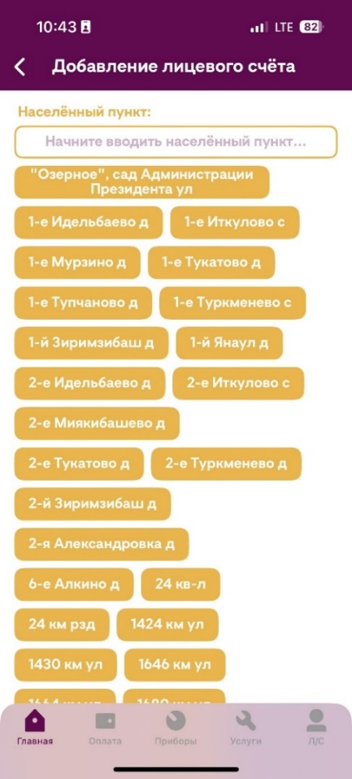
Подключение лицевого счёта в мобильном приложении «ЕИРЦ РБ - Мои платежи»
На странице «Главная» личного кабинета необходимо нажать кнопку «Добавить лицевой счёт».
В открывшемся окне:
- Указать населенный пункт, улицу, дом, квартиру;
- Ввести номер лицевого счёта;
- Нажать «Добавить лицевой счёт».
ОПЕРАЦИОННАЯ СИСТЕМА ANDROID:
ОПЕРАЦИОННАЯ СИСТЕМА IOS:

Slide 7
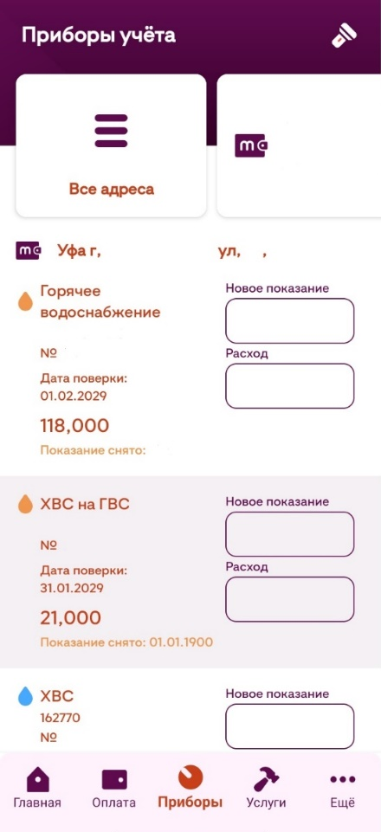
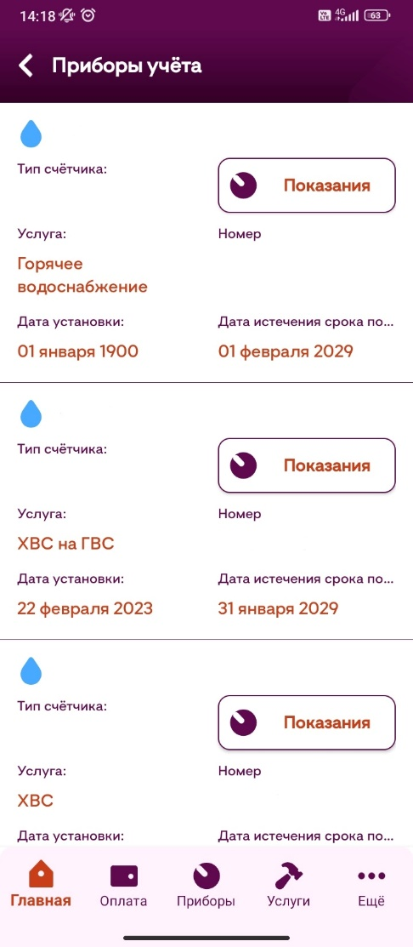
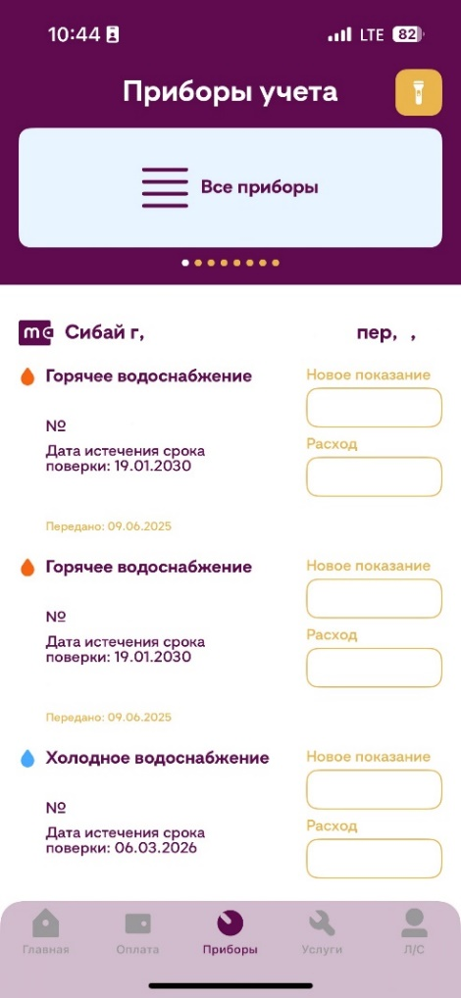
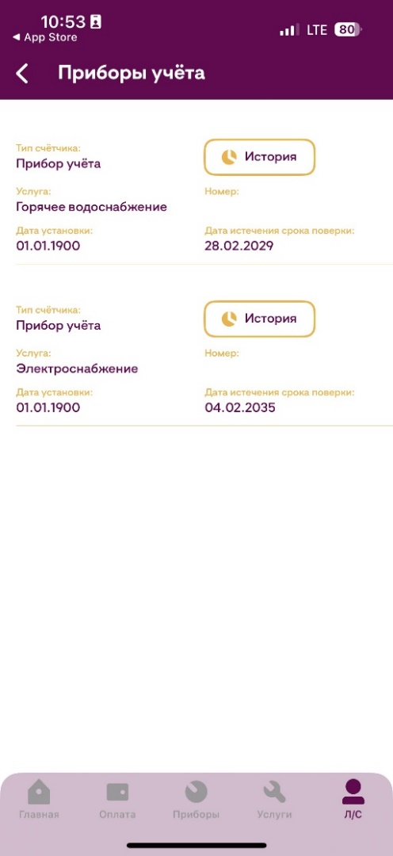
Передача показаний в мобильном приложении «ЕИРЦ РБ - Мои платежи»
Для передачи показаний Вам необходимо в личном кабинете на нижней панели экрана выбрать вкладку «Приборы», внести показание и нажать «Отправить».
ОПЕРАЦИОННАЯ СИСТЕМА ANDROID:
ОПЕРАЦИОННАЯ СИСТЕМА IOS:
Для просмотра раннее переданных показаний необходимо:
1) Во вкладке «Главная» провалиться в лицевой счёт;
2) Нажать «Приборы учёта»;
3) На появившейся странице нажать на «Показания».
Для просмотра раннее переданных показаний необходимо:
1) Во вкладке «Главная» провалиться в лицевой счёт;
2) Нажать «Приборы учёта»;
3) На появившейся странице нажать на «История».

Slide 8
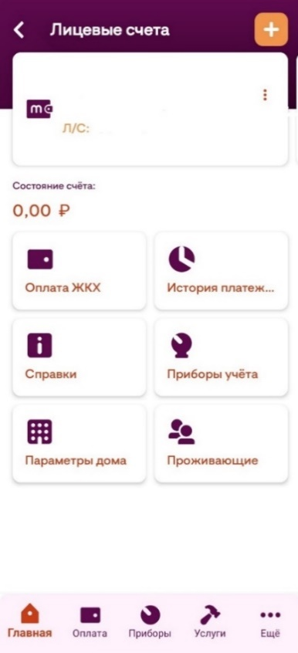
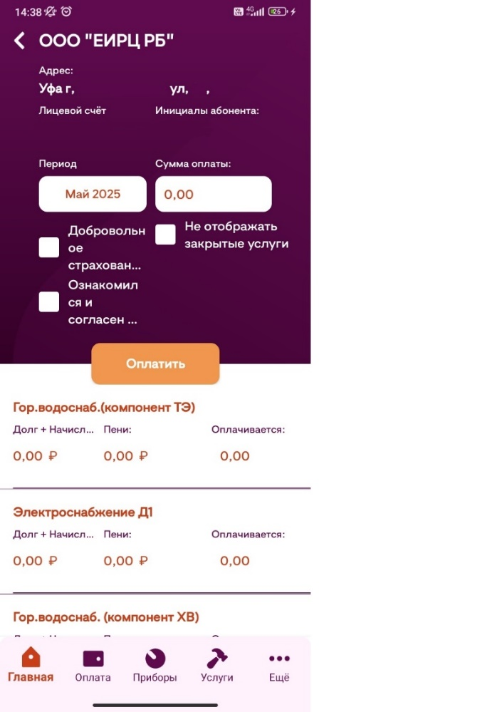
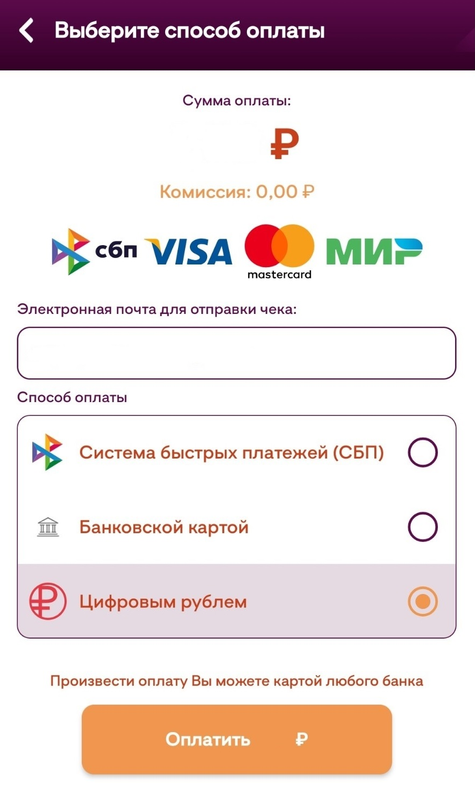
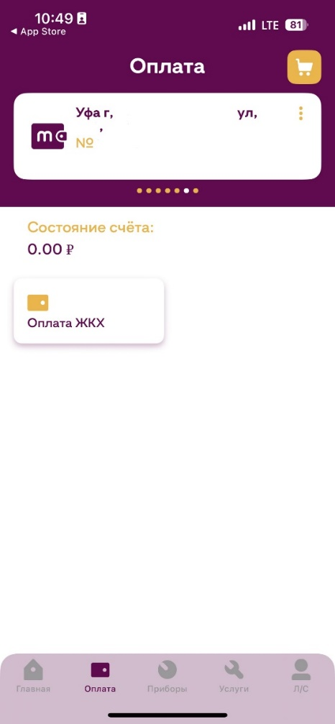
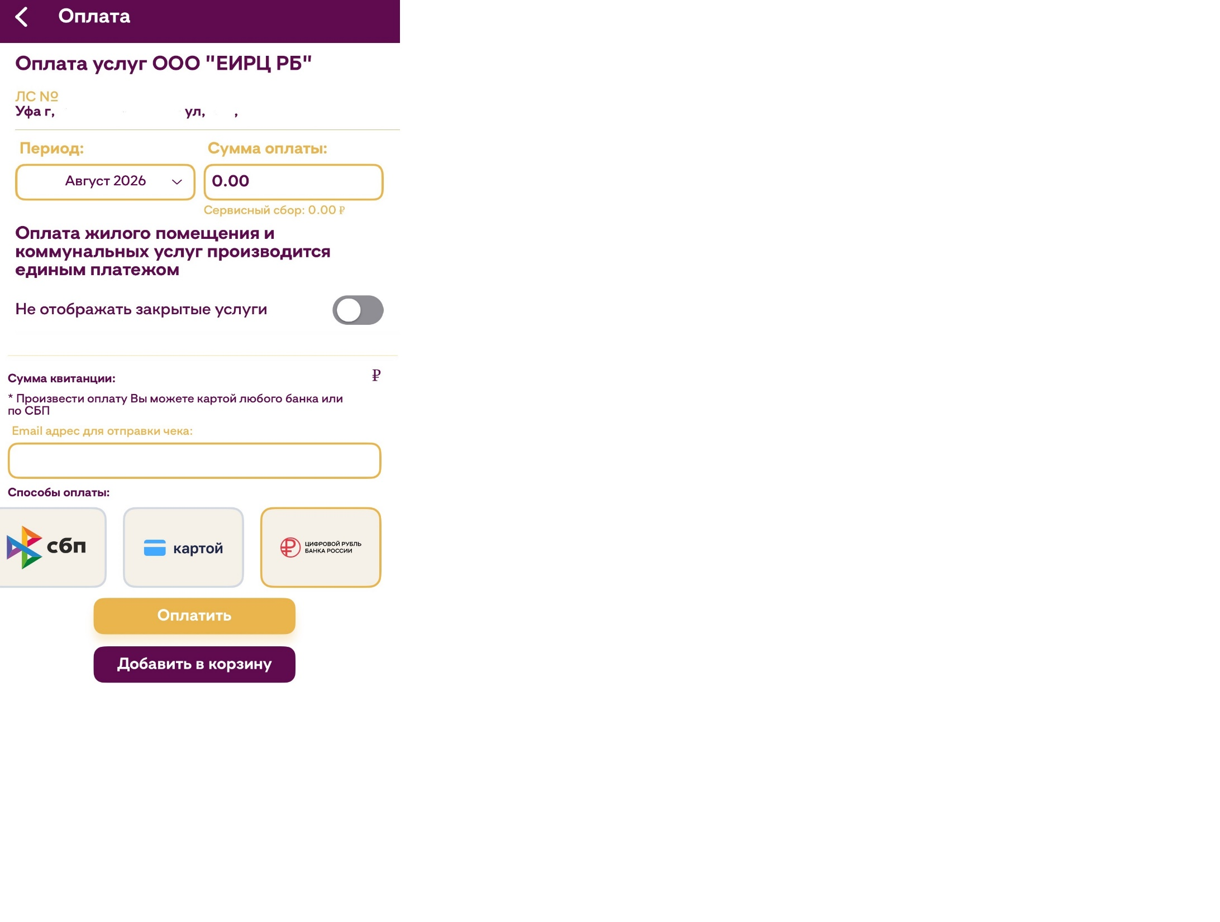
Оплата в мобильном приложении «ЕИРЦ РБ - Мои платежи»
Для оплаты в личном кабинете необходимо выбрать вкладку «Оплата» на нижней панели экрана, где появится окно Лицевого счета, переходим на «Оплата ЖКХ».
После выбора оплаты с ДСЖ, либо без Вы будете перенаправлены на страницу совершения платежа, на которой автоматически указывается сальдо в поле «Сумма оплаты», необходимо выбрать «Способ оплаты» и нажать кнопку «Оплатить».
Нововведение способа оплаты Цифровым рублем в соответствии с требованием законодательства от 23.07.2025 №248-ФЗ
«О внесении изменений в отдельные законодательные акты Российской Федерации».
ОПЕРАЦИОННАЯ СИСТЕМА ANDROID:
ОПЕРАЦИОННАЯ СИСТЕМА IOS:

Slide 9
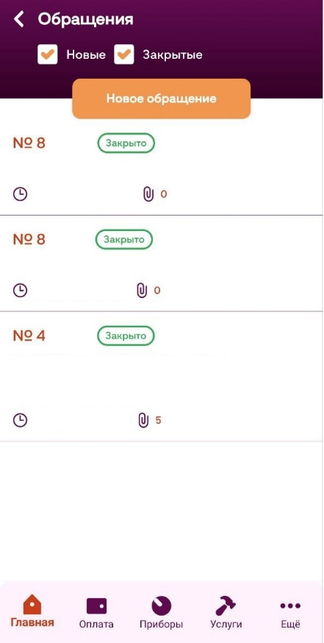
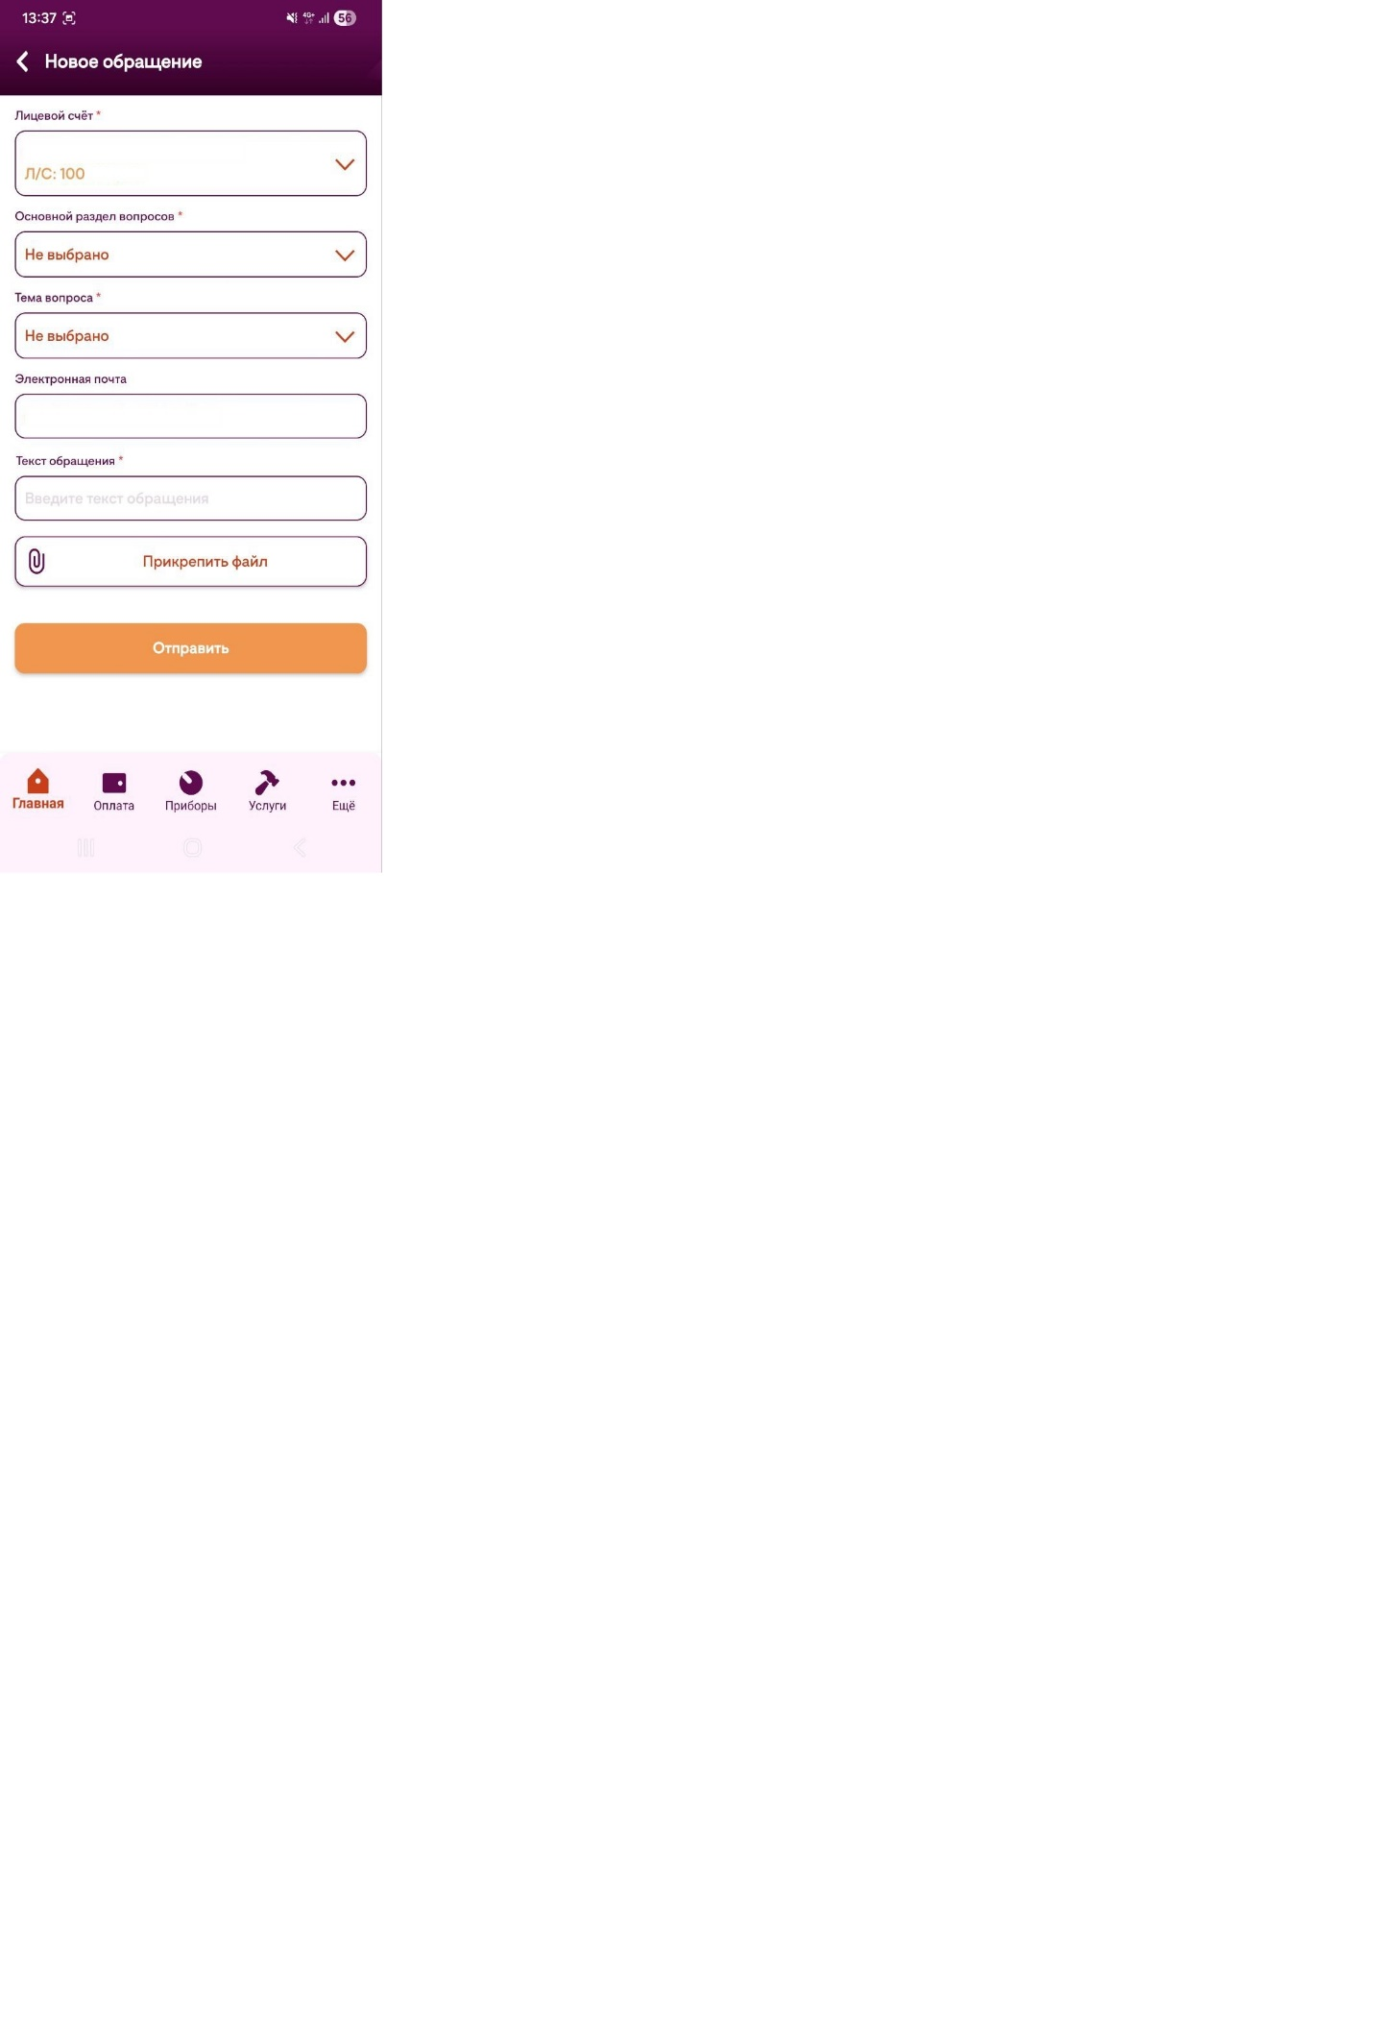
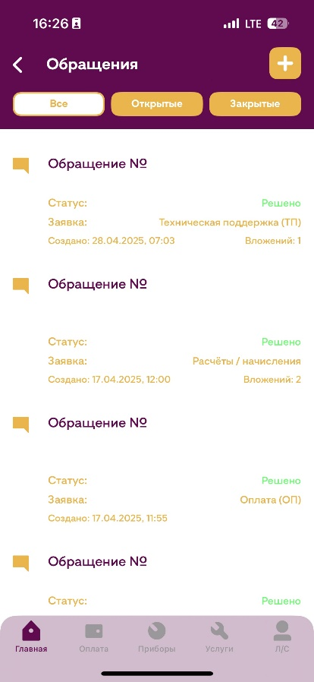
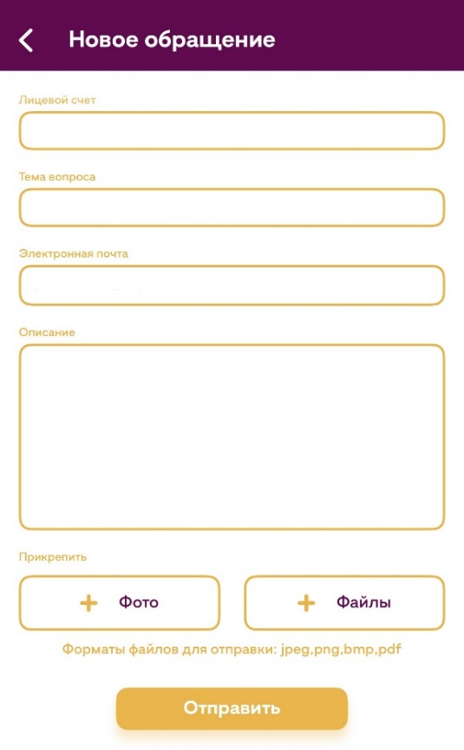
Направление обращения в мобильном приложении «ЕИРЦ РБ - Мои платежи»
На вкладке «Главная» в верхней части страницы необходимо нажать на кнопку «Обращения».
Далее Вы будете перенаправлены на страницу обращений, для создания нового обращения нажимаете «Новое обращение» или «+».
В открывшейся форме необходимо:
- Выбрать лицевой счёт;
- Выбрать основной раздел вопросов;
- Выбрать тему вопроса;
- Указать электронную почту;
- Написать тест обращения;
- При необходимости вложить к обращению файлы.
- Нажать кнопку «Отправить».
Истории направленных обращений находится во вкладке «Обращения».
ОПЕРАЦИОННАЯ СИСТЕМА ANDROID:
ОПЕРАЦИОННАЯ СИСТЕМА IOS:

Slide 10
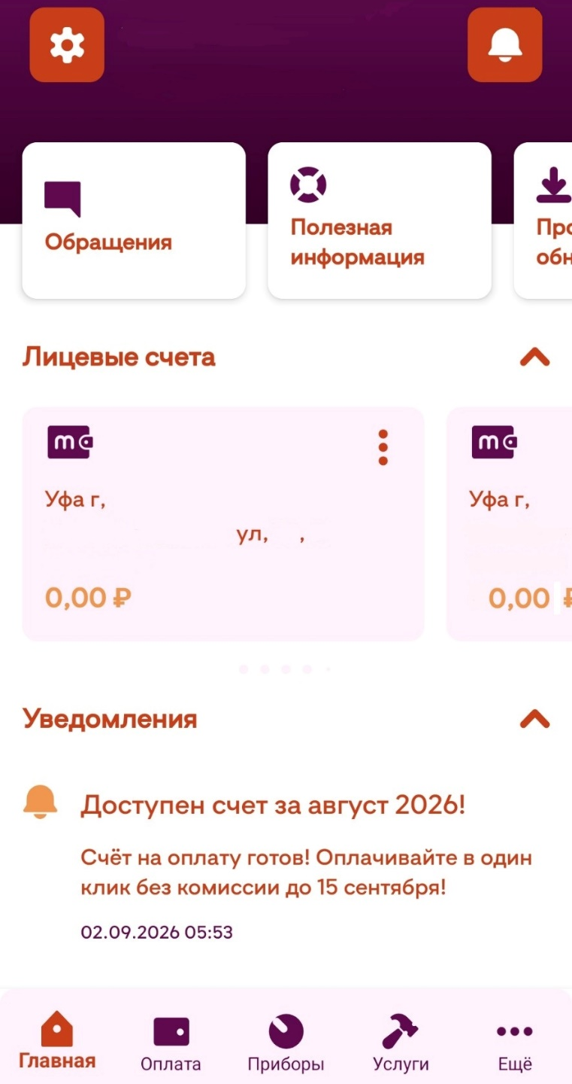
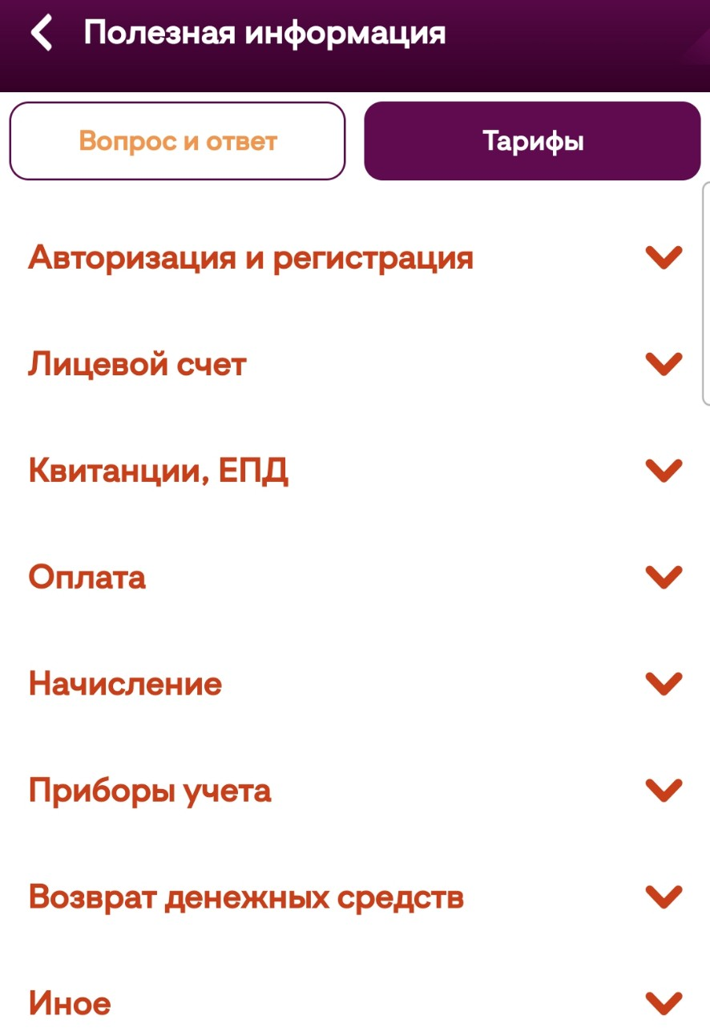
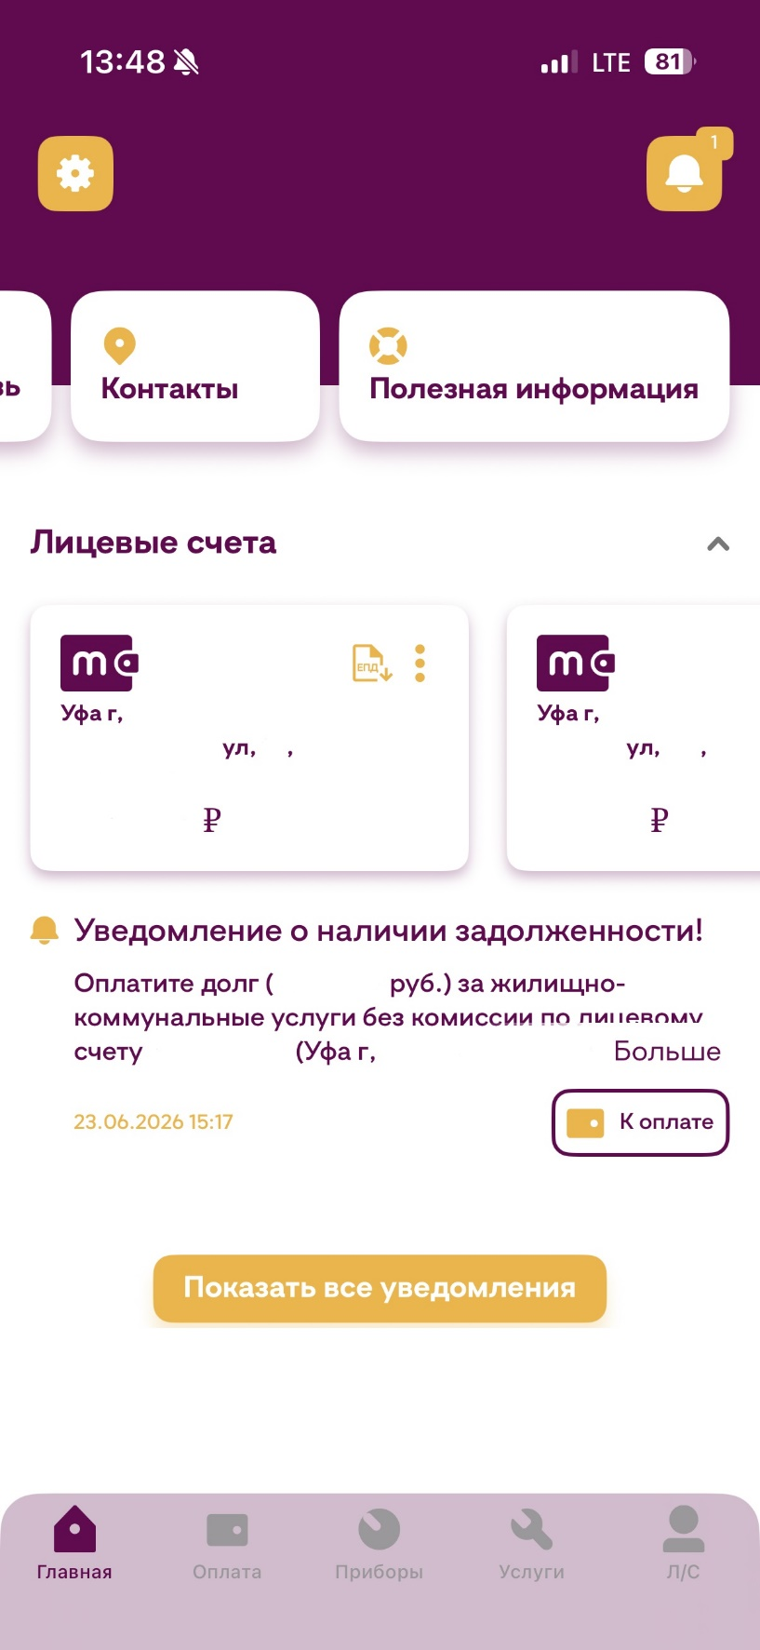
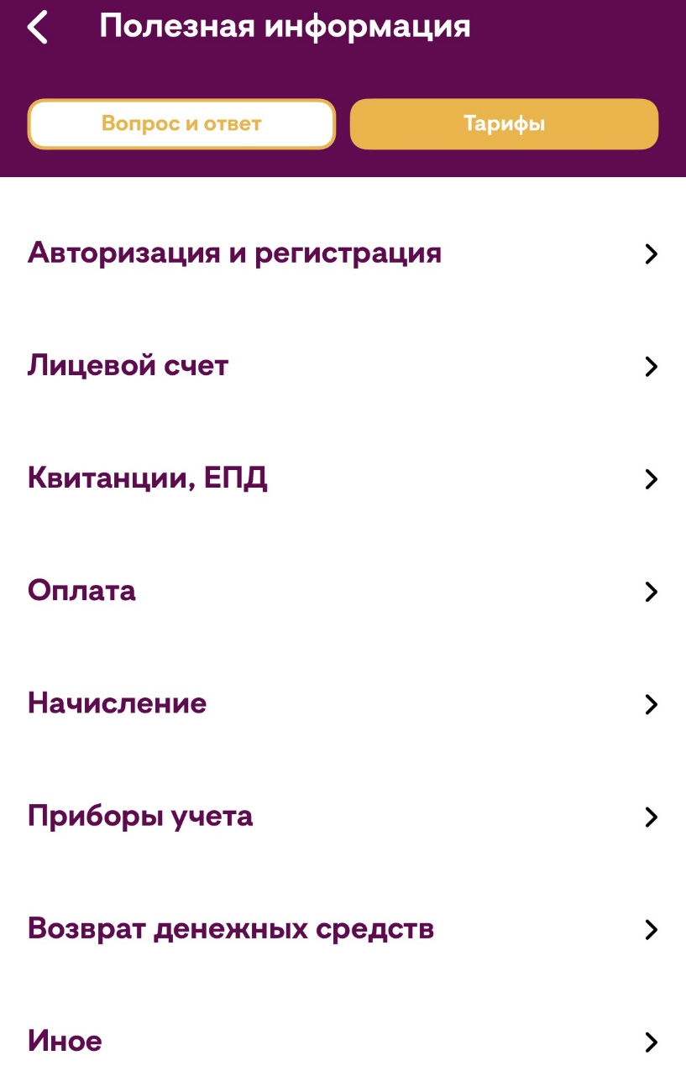
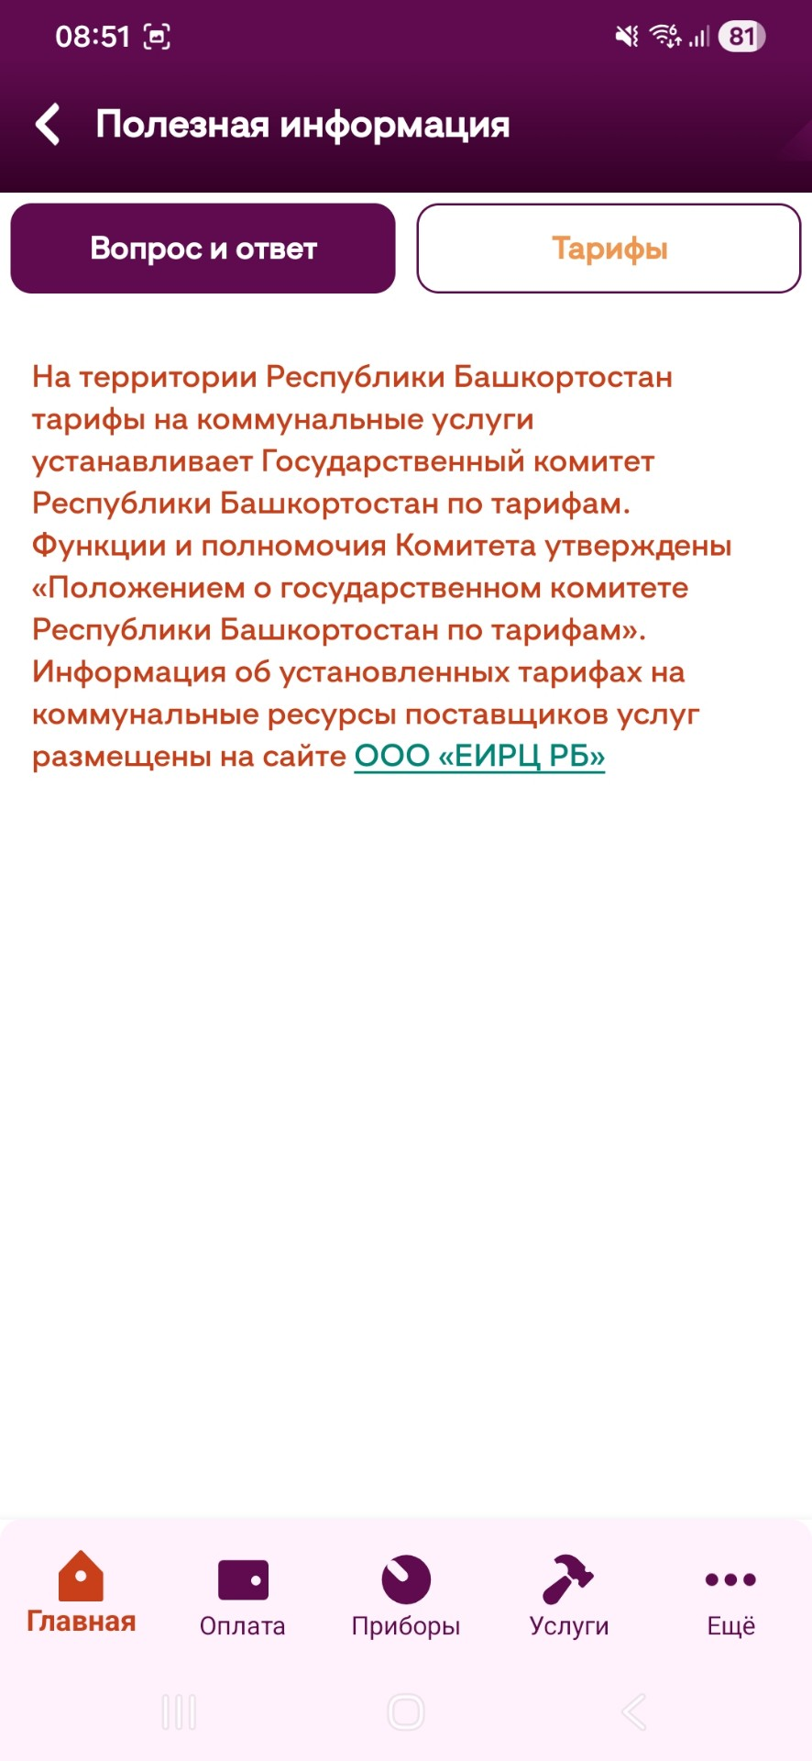
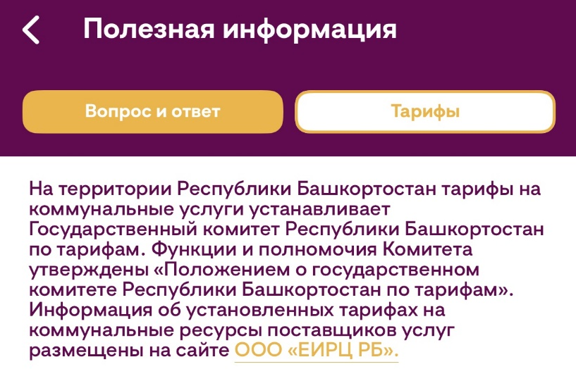
Полезная информация в мобильном приложении «ЕИРЦ РБ - Мои платежи»
На вкладке «Главная» в верхней части страницы необходимо нажать на вкладку «Полезная информация».
Далее Вы будете перенаправлены на страницу «Вопрос и ответ» и «Тарифы».
ОПЕРАЦИОННАЯ СИСТЕМА ANDROID:
ОПЕРАЦИОННАЯ СИСТЕМА IOS:

Slide 11


СПАСИБО ЗА ВНИМАНИЕ!

